Slide 1

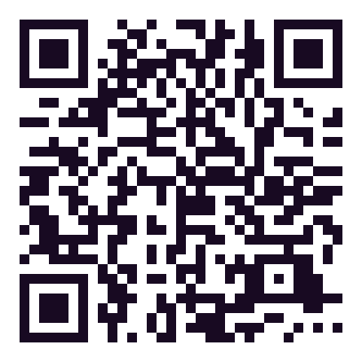
1. Ticket Standard « Solidaire »
Cœur en Rose
SOLIDAIRE
GALA SOLIDAIRE · COTONOU · OCT. 2026
Solidaire
50 000 FCFA
TICKET INDIVIDUEL
1 place
Accès au dîner-gala et à l'animation
Accès à l'espace de sensibilisation
Un ruban à nouer à l'Arbre de l'Espoir
Participation à la minute de lumière rose
Accès au photobooth de la soirée
Places : 40
CER-STD-2026
UN DON, UN EXAMEN, UNE VIE SAUVÉE
BILLET N° ______

Slide 2
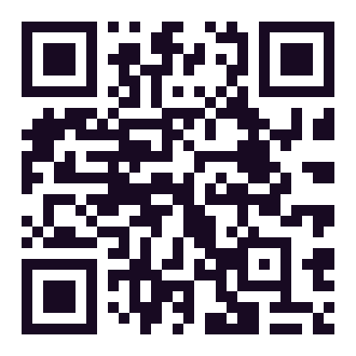
2. Ticket VIP « Espoir »
Cœur en Rose
ESPOIR
GALA SOLIDAIRE · COTONOU · OCT. 2026
Espoir
100 000 FCFA
TICKET VIP
1 place
Placement en zone préférentielle
Cocktail de bienvenue
Kit invité offert
Carte-menu narrative « Du Doute à la Vie »
Accès prioritaire au photobooth
Places : 25
CER-VIP-2026
UN DON, UN EXAMEN, UNE VIE SAUVÉE
BILLET N° ______

Slide 3
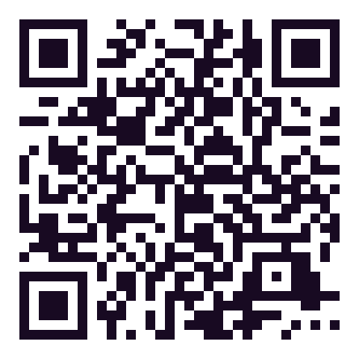
3. Ticket Prestige « Cœur d'Or »
Cœur en Rose
ÉDITION PRESTIGE
CŒUR D'OR
GALA SOLIDAIRE · COTONOU · OCT. 2026
Cœur d'Or
150 000 FCFA
TICKET PRESTIGE · 15 PLACES
1 place
Table 1ᵉʳ rang face à la scène
Cocktail privé VIP avant le gala
Photo officielle avec marraines et autorités
Mention nominative à l'écran et au programme
Reçu-impact personnalisé + cadeau souvenir
Places : 15
CER-OR-2026
UN DON, UN EXAMEN, UNE VIE SAUVÉE
BILLET N° ______

Slide 4
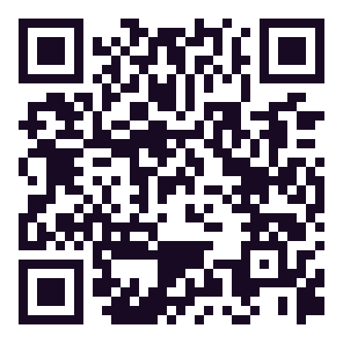
4. Table Entreprise
Cœur en Rose
TABLE PARTENAIRE
GALA SOLIDAIRE · COTONOU · OCT. 2026
Table Partenaire
1 600 000 FCFA
8 PLACES VIP
8 places
8 places en zone VIP pour l'entreprise
Logo visible sur la table durant la soirée
Mention comme table partenaire au micro
Reçu-impact collectif au nom de l'entreprise
Photo officielle de groupe avec bannière
Places : 8
CER-TBL-2026
UN DON, UN EXAMEN, UNE VIE SAUVÉE
BILLET N° ______

Slide 5
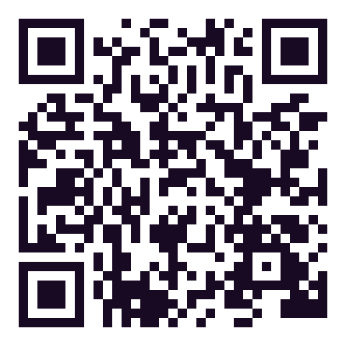
5. Marraine / Parrain d'Espoir (édition limitée)
Cœur en Rose
ÉDITION LIMITÉE
MARRAINE / PARRAIN
GALA SOLIDAIRE · COTONOU · OCT. 2026
Marraine / Parrain
300 000–500 000 FCFA
TICKET D'HONNEUR · PLACES TRÈS LIMITÉES
Tous les avantages « Cœur d'Or »
Parrainage symbolique d'une femme bénéficiaire
Rapport de suivi personnalisé après l'événement
Nom associé au projet pendant toute l'année
Invitation prioritaire à l'édition suivante
Places : 4 à 5 max.
CER-MP-2026
UN DON, UN EXAMEN, UNE VIE SAUVÉE
BILLET N° ______

Slide 6
REPROD’ACTION SANTÉ · GALA SOLIDAIRE CŒUR EN ROSE
CARTE DE REMERCIEMENT OFFICIELLE — TICKET SOLIDAIRE
Chère participante, Cher participant,
Merci de faire partie de cette belle chaîne de solidarité. Par votre présence, vous donnez de la force et de l’espoir à toutes celles qui se battent contre le cancer du sein. Ensemble, nous sommes plus forts. Votre ticket solidaire est le premier maillon de cette chaîne: sans lui, rien ne serait possible. Merci de lancer l’élan.
« « Ensemble, nous sommes plus forts. » »
BILLET : Ticket Standard « Solidaire » · 50 000 FCFA · N° CER-STD-2026
Slogan : UN DON, UN EXAMEN, UNE VIE SAUVÉE — Cotonou, Octobre 2026

Slide 7
REPROD’ACTION SANTÉ · GALA SOLIDAIRE CŒUR EN ROSE
CARTE DE REMERCIEMENT OFFICIELLE — TICKET ESPOIR
Chère participante, Cher participant,
Merci de faire partie de cette belle chaîne de solidarité. Par votre présence, vous donnez de la force et de l’espoir à toutes celles qui se battent contre le cancer du sein. Ensemble, nous sommes plus forts. Votre ticket espoir est une lumière pour celles qui en ont besoin.
« « Votre geste est un rayon d'espoir. » »
BILLET : Ticket VIP « Espoir » · 100 000 FCFA · N° CER-VIP-2026
Slogan : UN DON, UN EXAMEN, UNE VIE SAUVÉE — Cotonou, Octobre 2026

Slide 8
REPROD’ACTION SANTÉ · GALA SOLIDAIRE CŒUR EN ROSE
CARTE DE REMERCIEMENT OFFICIELLE — TICKET CŒUR D’OR
Chère participante, Cher participant,
Merci de faire partie de cette belle chaîne de solidarité. Par votre présence, vous donnez de la force et de l’espoir à toutes celles qui se battent contre le cancer du sein. Ensemble, nous sommes plus forts. Votre générosité a un cœur en or, merci.
« « Votre générosité a un cœur en or. » »
BILLET : Ticket Prestige « Cœur d'Or » · 150 000 FCFA · N° CER-OR-2026
Slogan : UN DON, UN EXAMEN, UNE VIE SAUVÉE — Cotonou, Octobre 2026

Slide 9
REPROD’ACTION SANTÉ · GALA SOLIDAIRE CŒUR EN ROSE
CARTE DE REMERCIEMENT OFFICIELLE — TICKET PARTENAIRE
Chère participante, Cher participant,
Merci de faire partie de cette belle chaîne de solidarité. Par votre présence, vous donnez de la force et de l’espoir à toutes celles qui se battent contre le cancer du sein. Ensemble, nous sommes plus forts. Merci de porter cette cause avec nous, vous faites rayonner la solidarité bien au-delà de cette soirée. Tous les héros ne portent pas de cape.
« « Tous les héros ne portent pas de cape. » »
BILLET : Table Entreprise · Partenaire · 1 600 000 FCFA · N° CER-TBL-2026
Slogan : UN DON, UN EXAMEN, UNE VIE SAUVÉE — Cotonou, Octobre 2026

Slide 10
REPROD’ACTION SANTÉ · GALA SOLIDAIRE CŒUR EN ROSE
CARTE DE REMERCIEMENT OFFICIELLE — TICKET MARRAINE/PARRAIN
Chère participante, Cher participant,
Merci de faire partie de cette belle chaîne de solidarité. Par votre présence, vous donnez de la force et de l’espoir à toutes celles qui se battent contre le cancer du sein. Ensemble, nous sommes plus forts. Marraine et Parrain de coeur, vous êtes le visage de notre engagement. Merci de porter cette cause avec nous, et de lui donner tant d’élan.
« « Vous êtes le visage de notre engagement. » »
BILLET : Marraine / Parrain d'Espoir · 300 000–500 000 FCFA · N° CER-MP-2026
Slogan : UN DON, UN EXAMEN, UNE VIE SAUVÉE — Cotonou, Octobre 2026

